Slide 1


전자세금계산서 Web 연동 제안
2005. 2

Slide 2

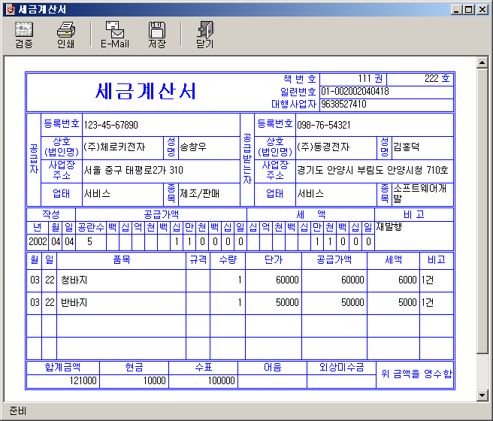
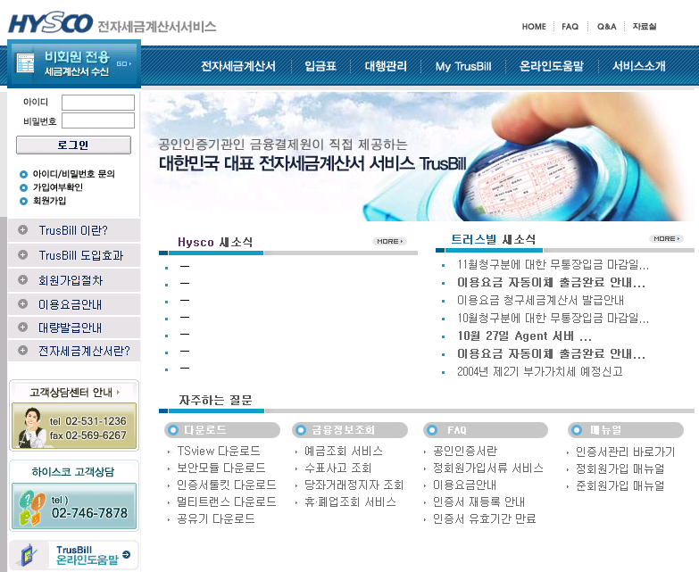


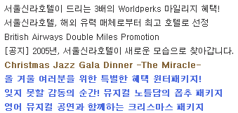

매출 세금계산서 데이터 흐름도
도입사
Legacy System
고객사
3. 조회 및
수신승인
상태값 DB
세금계산서
발행 DB
자동발급 API
(AGENT)
2. 통지 메일 발송
전자서명
1. 매출 세금계산서
신규/취소/수정 발급
TrusBill
전자세금계산서 DB
4. 전자세금계산서
상태값 수신
※ 도입사 사용자는 Legacy System상에서 세금계산서 발행, 수정, 삭제, 조회 등의 관리를 수행

Slide 3
역방향 매입세금계산서 데이터 흐름도
도입사
Legacy System
협력사
3. 조회 및
수신승인
상태값 DB
세금계산서
발행 DB
전자서명
자동발급 API
(AGENT)
2. 통지 메일 발송
1. 매입 세금계산서
신규/취소/수정 발급
TrusBill
전자세금계산서 DB
4. 전자세금계산서
상태값 수신
※ 기간계 내부의 매입Data를 이용, 세금계산서 Data를 생성해 역으로 세금계산서를 작성하여
협력사가 그 내역을 확인하고 승인함으로써 매입세금계산서 수신 완료관리를 수행
※ 기존의 종이매입세금계산서의 대조 작업을 제거하여 세금계산서 업무 효율 제고

Slide 4
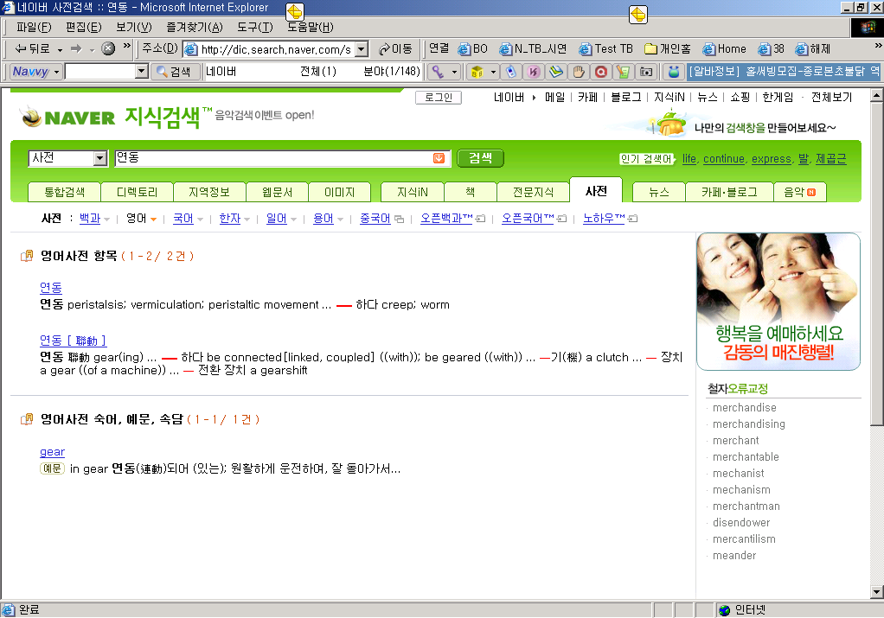
Web 연동 Process
도입사
Legacy System
5. 링크 생성
고객사/협력사
3. 조회 및
수신승인
상태값 DB
세금계산서
발행 DB
도입사 홈페이지
전자서명
자동발급 API
(AGENT)
2. 통지 메일 발송
1. 매입 세금계산서
신규/취소/수정 발급
TrusBill
전자세금계산서 DB
4. 전자세금계산서
상태값 수신
※ 고객사/협력사의 담당자는 도입사의 홈페이지에 로그인하여 “구매내역 페이지” 등 에서
내역 조회와 함께 전자세금계산서 수신 및 발급 완료

Slide 5
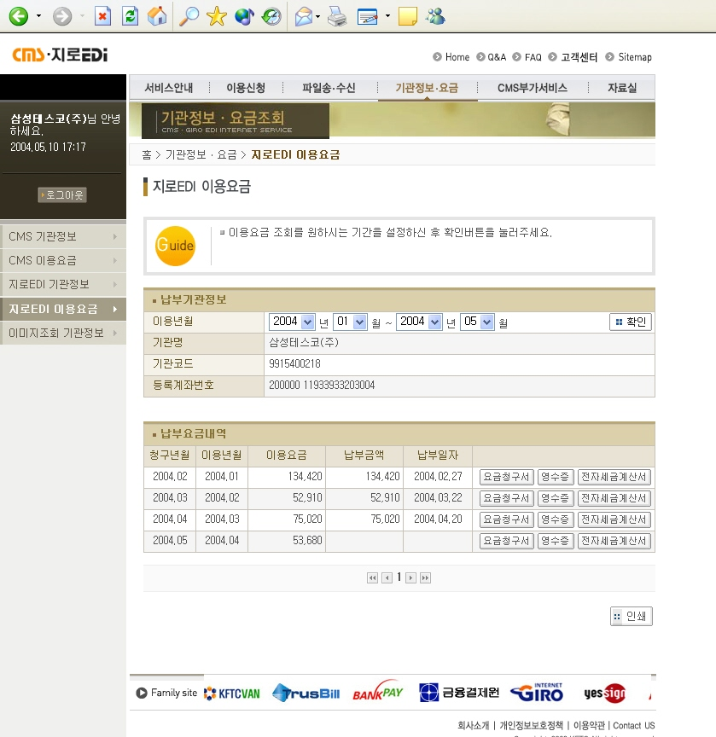
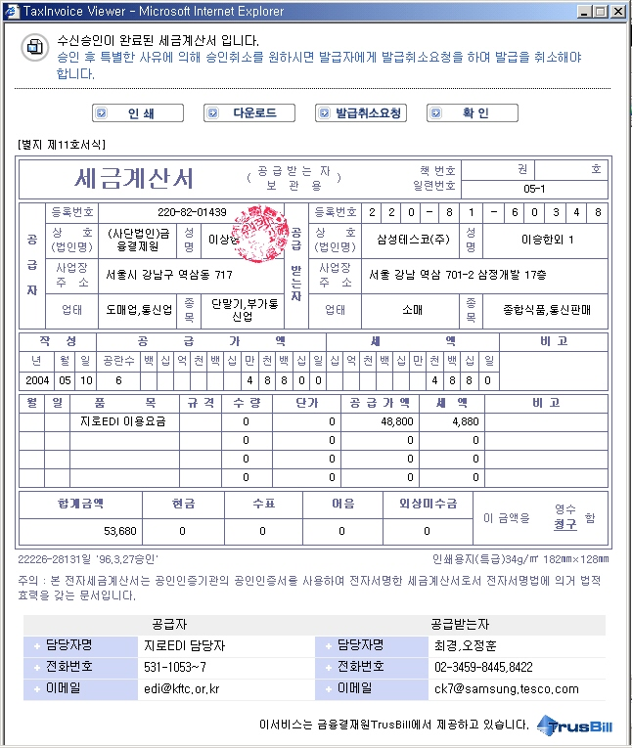
웹 연동 예제 (1) : 금융결제원 CMS/지로EDI 서비스
기존의 지로 EDI 이용요금 조회화면에 전자세금계산서 링크를 추가해 TrusBill 전자세금계산서를 팝업창으로 호출할 수 있도록 개발
(별도 POP-UP으로 세금계산서 전시)

Slide 6
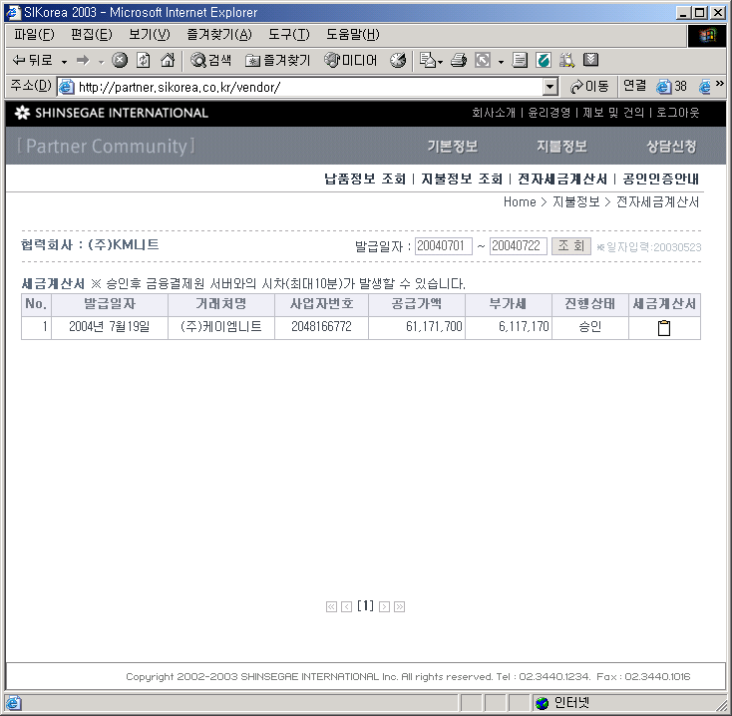
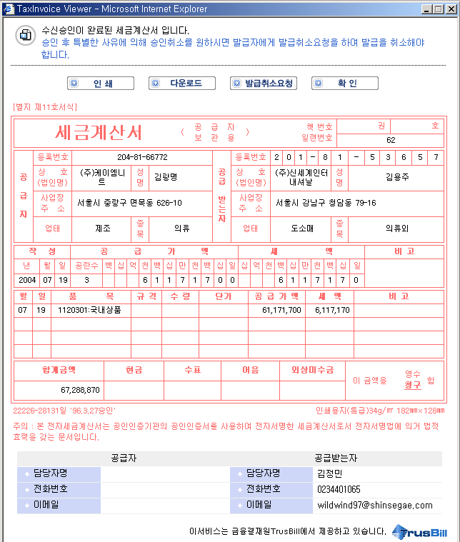
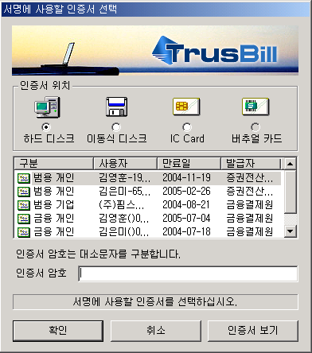
웹 연동 예제 (2) : 신세계 인터내셔날
협력사 상담 시스템과 역방향 매입세금계산서 서비스 연동

Slide 7
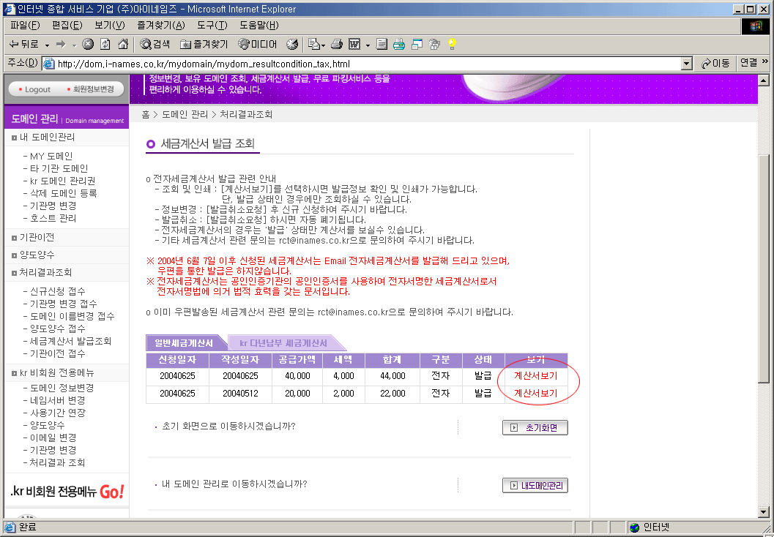
웹 연동 예제 (3) : 아이네임즈(www.i-names.co.kr)
도메인 관리페이지의 신청 처리 결과 조회 화면에서 별도 세금계산서 조회 화면을 구성, 제공

Slide 8
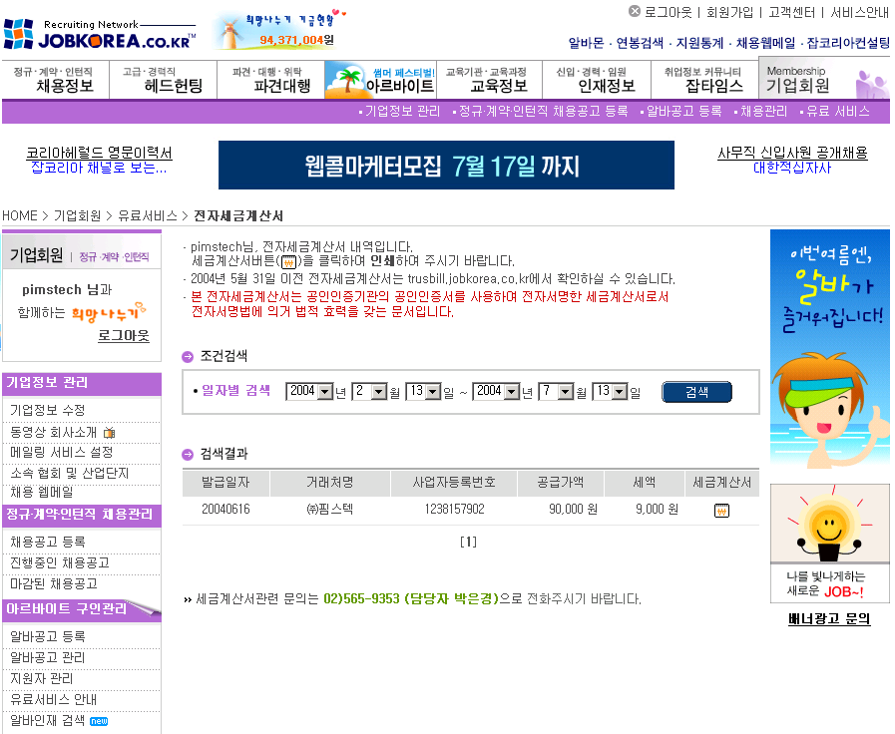
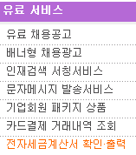
웹 연동 예제 (4) : 잡코리아(www.,jobkorea.co.kr)
대리점 관리 시스템에 전자세금계산서 연동

Slide 9
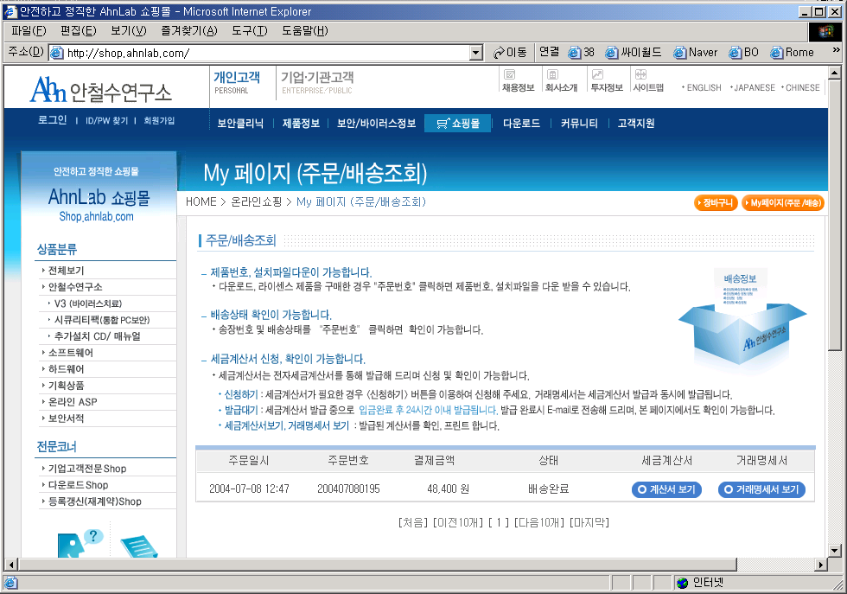
웹 연동 예제 (5) : 안철수 연구소 (www.ahnlab.com)
My페이지에서 주문 내역과 함께 세금계산서와 거래명세서 조회

Slide 10
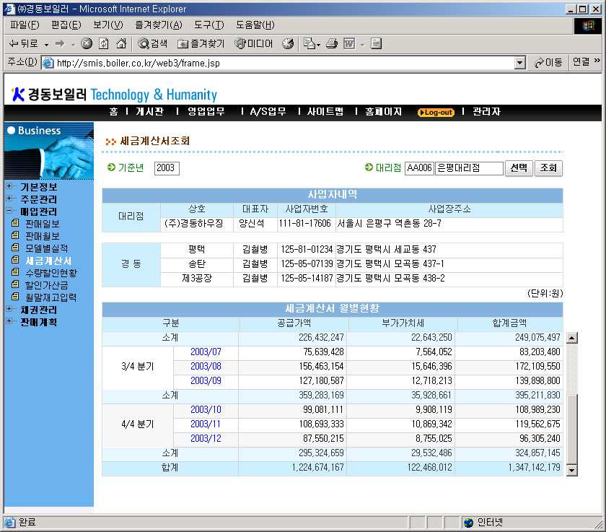
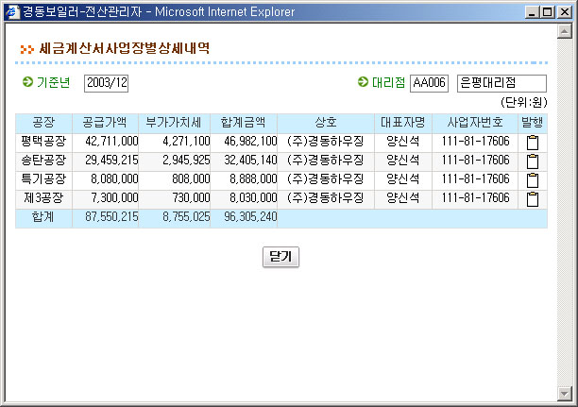
웹 연동 예제 (6) : 경동 보일러
대리점 관리 시스템에 전자세금계산서 연동

